Slide 1
Analiza delovno aktivnega prebivalstva in BDP Slovenije
Podatki
Viri podatkov: OPSI
Prvotni namen zbiranja: spremljanje števila in strukture zaposlenih oseb po starosti in regijah v povezavi s takratno gospodarsko stanje države in sestave BDP po posameznih opazovanih komponentah
Tipi podatkov: števci in opisni atributi (besedilne oznak regij, starostnih skupin, let, mesecev, …)
Obseg podatkov:
Delovno aktivno prebivalstvo [statistična regija, starostni razred, leto, mesec]
BDP [ Izdatkovna struktura BDP , leto]
Pred procesiranje podatkov: v obeh bazah podatkov smo preverile sladnost časovnih obdobij, odstranile smo manjkajoče vrednosti, odstranile smo leto 2025, ker nimamo še podatkov za celo leto.
Posebnosti: podatki pred letom 2007 so preračunani iz tolarjev v evre
Glavna vprašanja/cilji podatkovnega rudarjenja
Kako se je spreminjala starostna struktura delovno aktivnega prebivalstva v različnih regijah?
Kakšna je povezava med delovno aktivnim prebivalstvom in BDP?
Kakšna je povezava ustvarjenim BDP delovno aktivnega prebivalstva in določena poraba BDP s strani vlade?
- Nika Demšar
- Urška Frelih Uhelj
- Anja Klančar
- Eva Müller

Slide 2
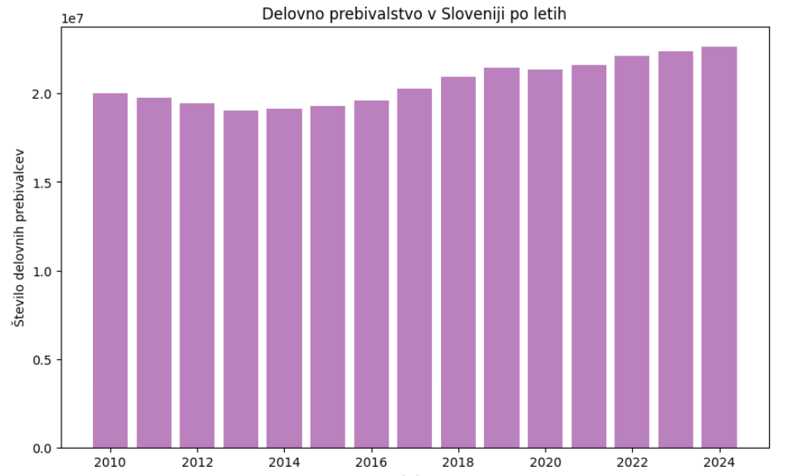
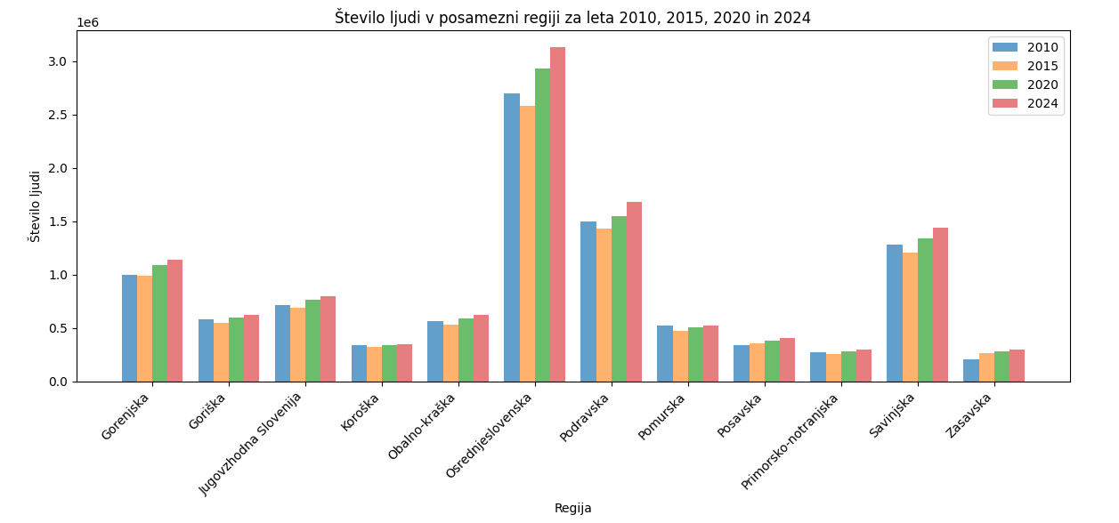
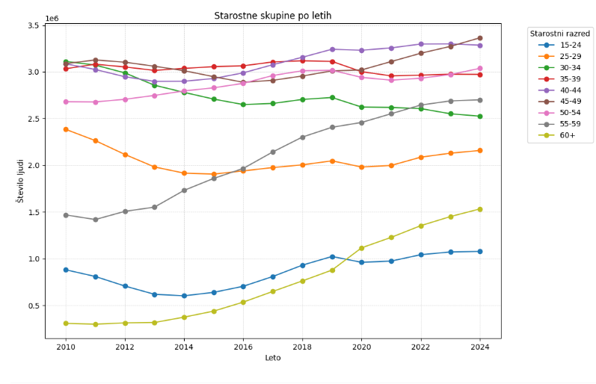
Podroben opis ciljev in metod
Rezultati/dosedanje ugotovitve/odprta vprašanja
Vprašanje 1: Kako se je spreminjala starostna struktura delovno aktivnega prebivalstva v različnih regijah?
CILJI:
Ugotoviti, katere starostne skupine so bile najbolj številčne skozi leta
Ugotoviti, kako se po regijah spreminjajo deleži starostnih skupin skozi leta (staranje prebivalstva, kasnejše upokojevanje, …)
Ugotoviti, kako se po regijah razlikujejo število delovno aktivnih ljudi
METODE:
Priprava in pred procesiranje podatkov: iz podatkov o delovno aktivnem prebivalstvo izbrale ključna leta za analizo (zaradi preglednosti) in jih razdelile na dva sklopa (starostne skupine, regije)
Metode vizualizacije:
Stolpični graf za starostne skupine (za vsako leto seštevek delovno aktivnih po starostnih regijah – vsako leto ima svojo bravo)
Linijski graf – spremembe po letih za število prebivalcev
Stolpični graf po regijah: iz podatkov smo prikazale število zaposlenih po posameznih regijah s primerjavo po letih.

Slide 3
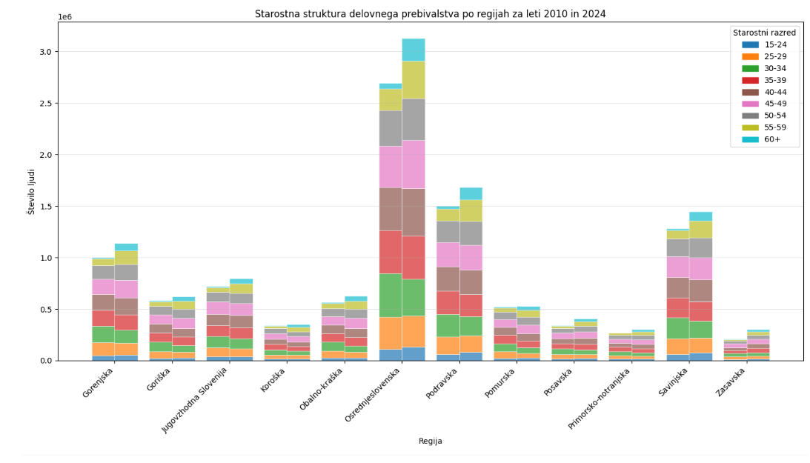
UGOTOVITVE:
Število delovnega prebivalstva se v Sloveniji počasi povečuje
Glede na starost je največ delovnega prebivalstva v starostnih skupinah med 35-54
Močen porast števila delovnega prebivalstva v starostnih skupinah 55-59 in 60+
Precejšen padec števila delovnega prebivalstva v starostni skupini 30-34
V vseh regijah se količina delovnega prebivalstva spreminja podobno – najbolj izstopa osrednjeslovenska regija
Povprečna starost se je iz leta 2010 do leta 2024 povečala iz 40.4 na 43.2

